Slide 1
컴퓨터 과학의 역사와 철학 그리고 핵심원리들
- 기계와 우리의 대화
컴퓨터 과학의 전체 그림을 그려보기[복기]
0과 1에서 컴퓨터가 탄생하기 까지[복기]
깃허브를 통한 코드 리뷰[배운내용 토론]
CSS 선택자-고급
서체
CSS 박스 모델
Git
회고
계획

Slide 2
프로그래밍을 배워서 어디에 쓸까?
https://www.youtube.com/watch?v=SESuctdE9vM
논리적인 사고법
정보를 적절히 분류하고 활용하는 방법
최소한의 노력으로 정확한 일처리를 도모하는 사고법
모르는 사람과 앎을 나누는 방법

Slide 3
배운 것들에 대하여 생각해보기(2주간)
컴퓨터과학의 전체 역사
최초의 컴퓨터가 탄생하기까지의 생각
HTML(hyper Text)
모르는 태그를 찾는법
CSS 기본 구조
CSS 선택자
Github
Atom 에디터
…

Slide 4
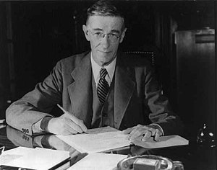
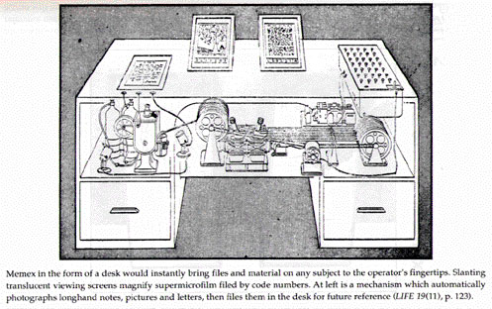
기계와 우리와의 대화 - 메멕스 프로젝트 – 인간지능의 확장
버나바 부시 – Vannervar Bush
우리가 생각하는 대로 (As we may think) – Memex
Memory Extender –
기계와 인관간에 인터페이스 대화를 최초로 묘사함
집 가족 친구들의 전화번호를 기억하시고 있나요?
아니면 기계에 의존하시나요?
https://ko.wikipedia.org/wiki/%EB%B2%84%EB%8B%88%EB%B0%94_%EB%B6%80%EC%8B%9C

Slide 5
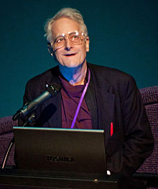
테드 닐슨(Ted Nelson)
HyperText 라는 개념을 처음으로 구상함
“사용자 인터페이스는 곤란에 처한 초보자가 10초안에
이해할 수 있도록 꽤 단순해야 한다. “
Human Computer Interface 연구
데드 닐슨이 생각한 하이퍼텍스트
http://hyperland.com/Tedpage-D293.html
http://it.donga.com/22214/

Slide 6
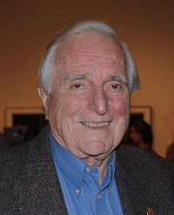
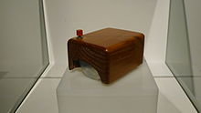
컴퓨터와 인간의 대화 – 마우스의 발명
더글러스 엥겔바트
이간 지능 증강 : 개념 틀 (Augmenting Human Intellect: A Conceptual Framework)
인간이 지식과 정보를 나누고자 할 때 관련 정보를 찾고 전달하는 과정 컴퓨터에 맡기고, 사유와 통찰이 필요한 부분은 사람이 담당하자.
마우스란?
http://dougengelbart.org/pubs/books/augment-133150.pdf
http://blog.skhynix.com/1588
1968년 12월 9일 더글러스 엥겔바트가 발명한 세계 최초의 마우스

Slide 7
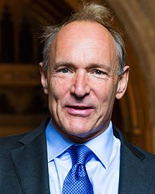
컴퓨터와 인간의 대화 – WWW 발명, 인간의 지식을 컴퓨터 담고 지식들을 연결시키는 일
팀버너스 리 (Tim Berners-Lee)
팀버스리가 생각한 웹이란? 공유, 오픈소스
The WWW project was started to allow high energy physicists to share data, news, and documentation.
We are very interested in spreading the web to other
areas, and having gateway servers for other data.
Collaborators welcome! I
세계최초의 웹페이지 - http://info.cern.ch/hypertext/WWW/TheProject.html
https://developer.mozilla.org/ko/docs/Web/HTTP/Basics_of_HTTP/Evolution_of_HTTP

Slide 8
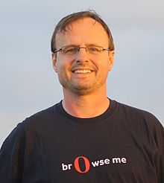
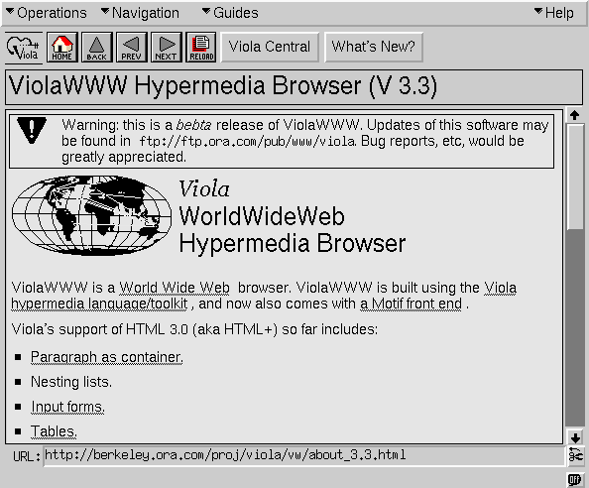
Håkon Wium Lie - CSS 처음 제안한 사람
1994년 제안-최초로 제안
CSS is a declarative programming language
선언적인 프로그래밍 언어
단순성
CSS 사용하는 이유를 생각해보기
https://eager.io/blog/the-languages-which-almost-were-css/
https://css-tricks.com/look-back-history-css/
https://www.w3.org/People/howcome/p/cascade.html
https://www.youtube.com/watch?v=5xhxsw_Yw6g
비올라-그래픽모드 – Pei-Yuan Wei

